Slide 1
Nicolás Ramírez Vélez

Slide 2

Recapitulemos
Hasta este punto debemos saber:
¿Qué son los principios SOLID?
¿Qué es una inversión de dependencias?
¿Qué es una inyección de dependencias?
¿Cómo implementar inversión de dependencias en Django?
¿Cómo inyectar dependencias en Django?

Slide 3
Agenda
Introducción
Servicios
SOA

Slide 4
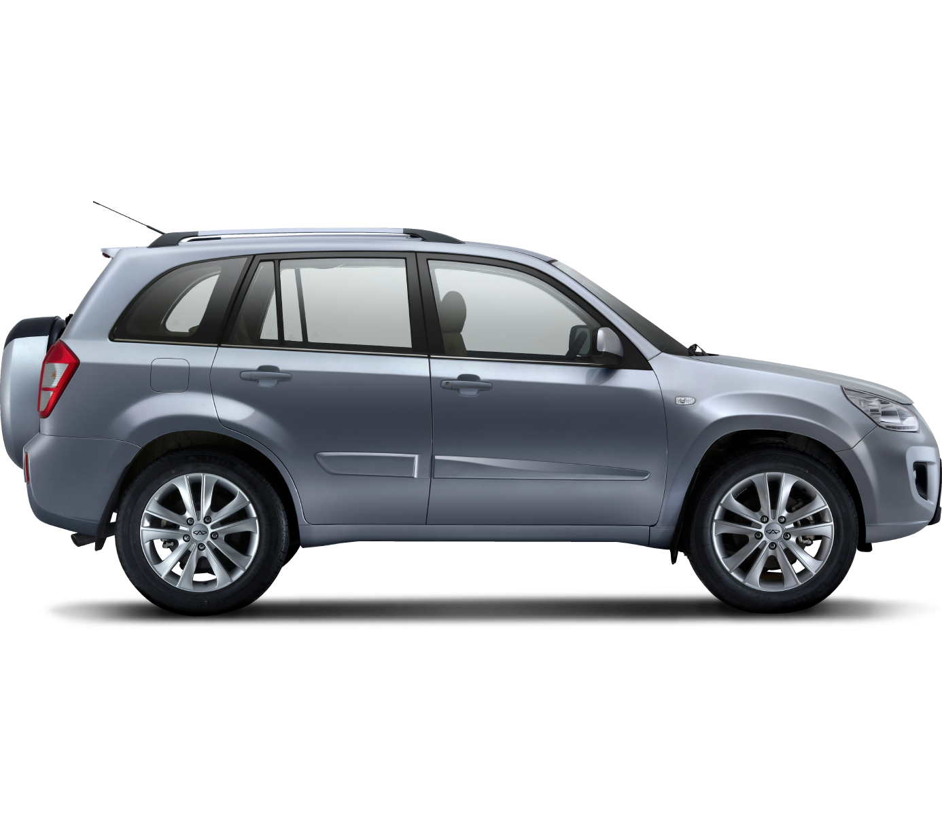

Carpool system
Imagínese que lo contrataron para desarrollar un aplicación de Sistema compartido de vehículos en la ciudad.
¿Qué funcionalidades deberíamos implementar, si desarrolláramos una aplicación desde cero?

Slide 5



¿Qué tal si en lugar de implementar cada una de estas funcionalidades, utilizamos servicios ya existentes?

Slide 6




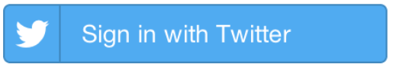

Slide 7
Agenda
Introducción
Servicios
SOA

Slide 8
Service definition
A service is a function that is well defined, self-contained, and does not depend on the context or state of other services.
A service comprises a stand-alone unit of functionality available via a formally defined interface.
A service is a logical representation of a repeatable business activity that has a specified outcome (e.g., check customer credit, provide weather data, etc.); is self-contained; may be composed of other services; is a "black box" to consumers of the service.

Slide 9

¿Qué protocolos/estrategias conoce que permiten la comunicación con servicios?

Slide 10
Comunicación con servicios
SOAP. A standard protocol for communication in the web services technology. Service consumers and providers interact by exchanging request/reply XML messages typically on top of HTTP.
SOAP is commonly used in combination with WSDL. WSDL is an XML document that describes a web service.
More standardized.
Representational State Transfer (REST). A service consumer sends HTTP requests. Which rely on basic HTTP commands (POST, GET, PUT, DELETE).
REST allows to transfer info in plain text, JSON, and XML formats, among others.
Less standardized.

Slide 11
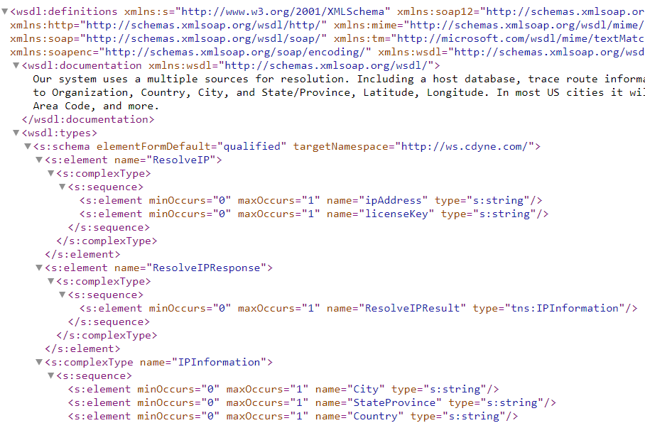
Ejemplo Servicio SOAP
cdyne.com ofrece un servicio para obtener información geográfica con base en una IP ingresada.
Este es el archivo WSDL que describe el servicio
Esta es la respuesta que enviaría ese método (envía la ciudad, país, etc).
Este es un método que provee ese servicio (recibe una ip y una clave de licencia)
http://ws.cdyne.com/ip2geo/ip2geo.asmx?wsdl
11

Slide 12
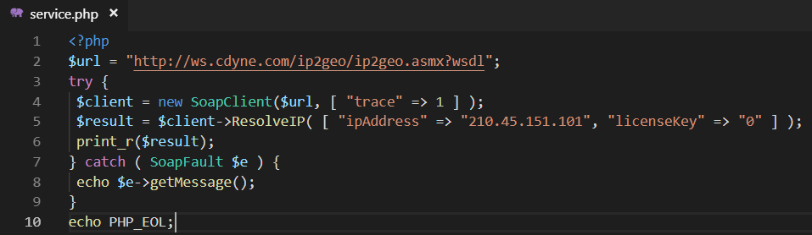
Ejemplo Servicio SOAP – Consumo
Este código en PHP consume el servicio WSDL anterior.
Invoca el método ResolveIP (y le envía los datos requeridos). Internamente envía la información como un XML.
Luego imprime el resultado.

Slide 13
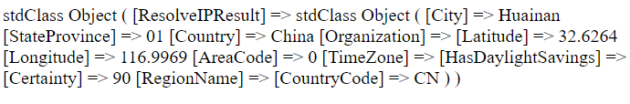
Ejemplo Servicio SOAP – Resultado
Respuesta después de consumir el servicio anterior.

Slide 14
¿Por qué se requiere “por lo general” ingresar una licencia para poder invocar funcionalidades de servicios?

Slide 15
API KEY
An application programming interface key (API key) is a unique identifier used to authenticate a user, developer, or calling program to an API.
API keys are normally used to assist in: (i) authentication, (ii) tracking, and (iii) controlling how the service is being utilized (access rights).
API keys are typically used to authenticate a project with the API rather than a human user.

Slide 16
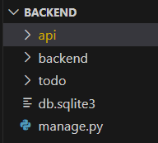
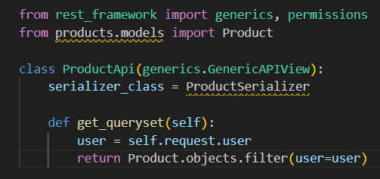
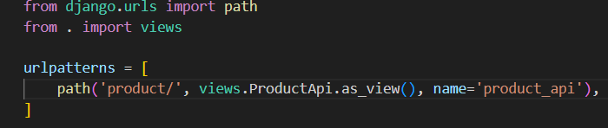
Ejemplo Servicio REST
Definición de un servicio REST en Django.

Slide 17
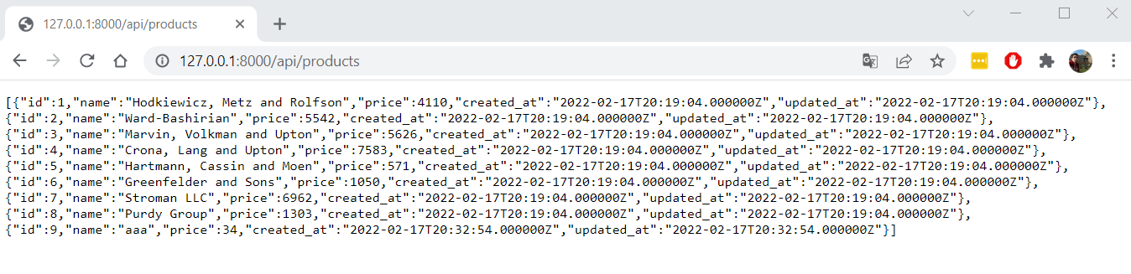
Ejemplo Servicio REST – Consumo
Para consumir un servicio REST, se podría acceder directamente a la URL del servicio, o consumirlo desde otra aplicación. En el taller (siguiente presentación) veremos como consumirlo desde otra aplicación.

Slide 18

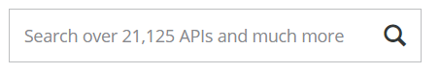
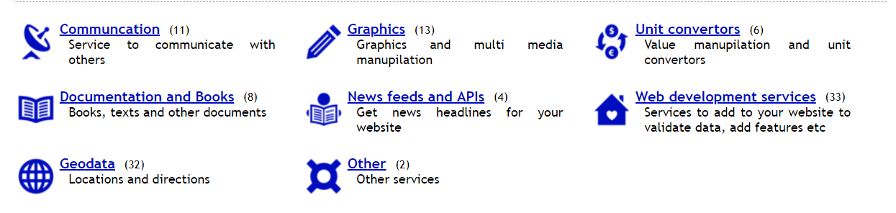
Ejemplos de servicios/APIs
Algunos servicios incluyen:
Conversores de divisas.
Mapas.
Documentos.
Geo datos.
Vuelos.
Hoteles.
Etc.

Slide 19
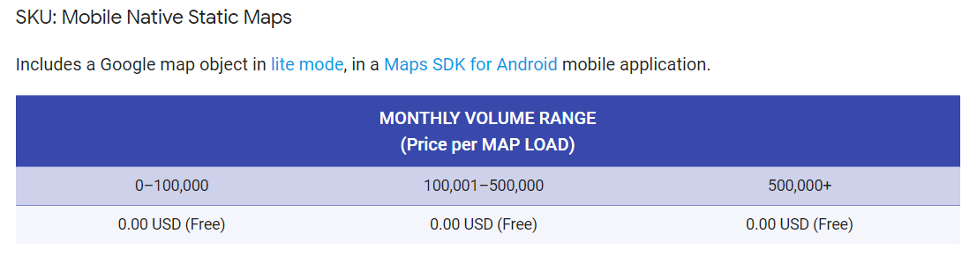
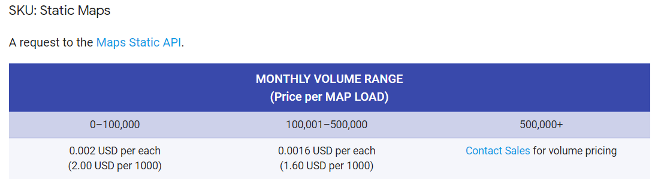
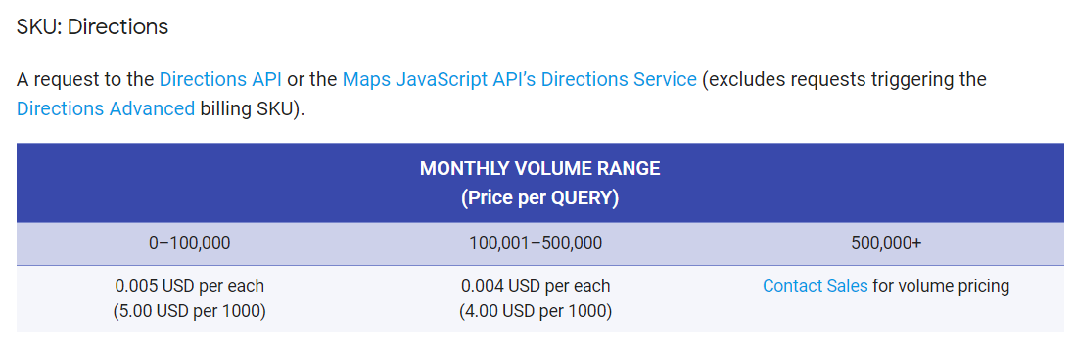
¿Cómo gana dinero una empresa como Google al ofrecer “Google Maps” para ser utilizada por desarrolladores terceros?

Slide 20
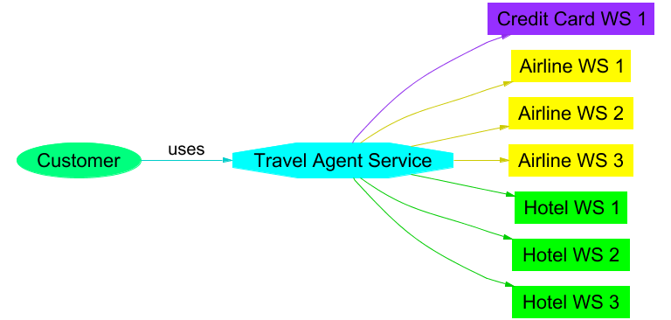


¿A qué se le parece el siguiente tipo de aplicación?

Slide 21
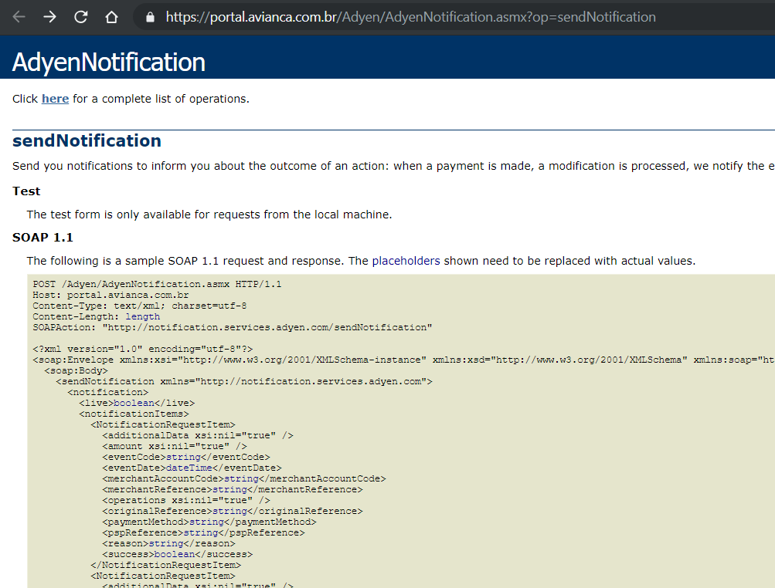


Slide 22
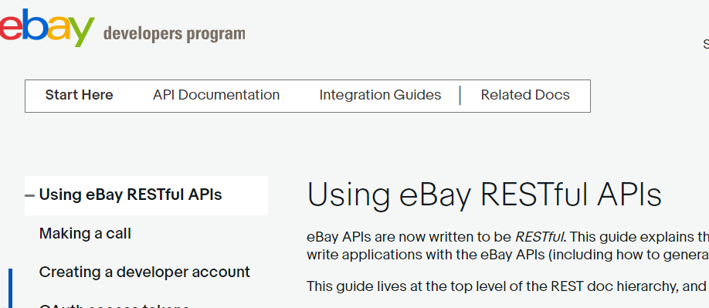

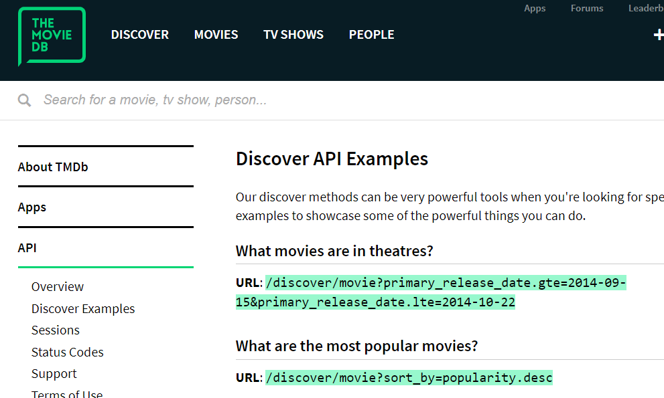

Slide 23
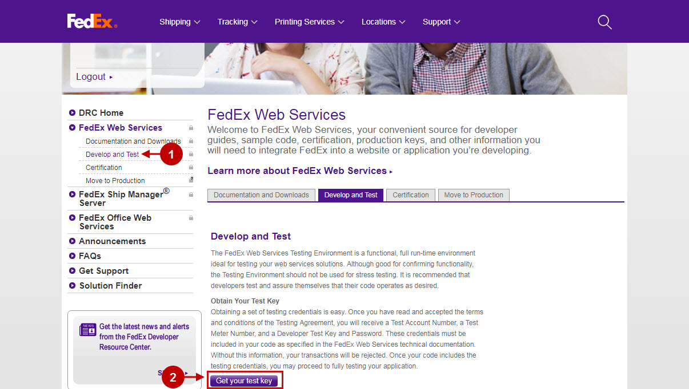

Slide 24
Agenda
Introducción
Servicios
SOA

Slide 25
SOA
The service-oriented architecture (SOA) is an architectural pattern.
It describes a collection of distributed components that provide and/or consume services.
Discoverability
Reusability
Contract specification
Autonomy
Composability
Stateless
Loose coupling
Services

Slide 26
Características de los servicios / SOA
Reutilización
Bajo acoplamiento: hace referencia al nivel de dependencia del servicio (entre el proveedor y el consumidor). Cuanto menos acoplamiento existe, mayor es la independencia del servicio y más fácil su posterior evolución.
Autónomos: deben tener control sobre la lógica que encapsulan, desde una perspectiva de diseño y tiempo de ejecución.
Sin estado: manejar gran cantidad de información de estado afectaría gravemente a la escalabilidad del servicio, poniendo en riesgo su disponibilidad. Idealmente, todos los datos que necesita el servicio para trabajar provienen de los parámetros de entrada.

Slide 27
Características de los servicios / SOA – II
Permitir la composición: que se puedan comunicar y ensamblar con otros servicios, para crear servicios mas complejos.
Deben poder ser descubiertos: deben proveer metadatos mediante los cuales se puedan descubrir e interpretar de manera efectiva.
Especificar un contrato: se refiere a definir una interface, la cual especifica que se espera que le envíen, que nos devuelven y que dice que hace.

Slide 28
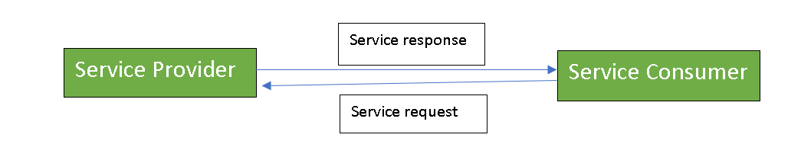
Características de los servicios / SOA – III
Existen dos roles principales en SOA: el proveedor del servicio y consumidor del servicio.
El Service Provider (Proveedor) es qui{en mantiene el servicio y quien lo hace disponible a otros para ser usado.
El Service Consumer (Consumidor) es quien localiza los metadatos del srvicio y construye los componentes necesarios en el cliente para “atar” y usar el servicio.

Slide 29
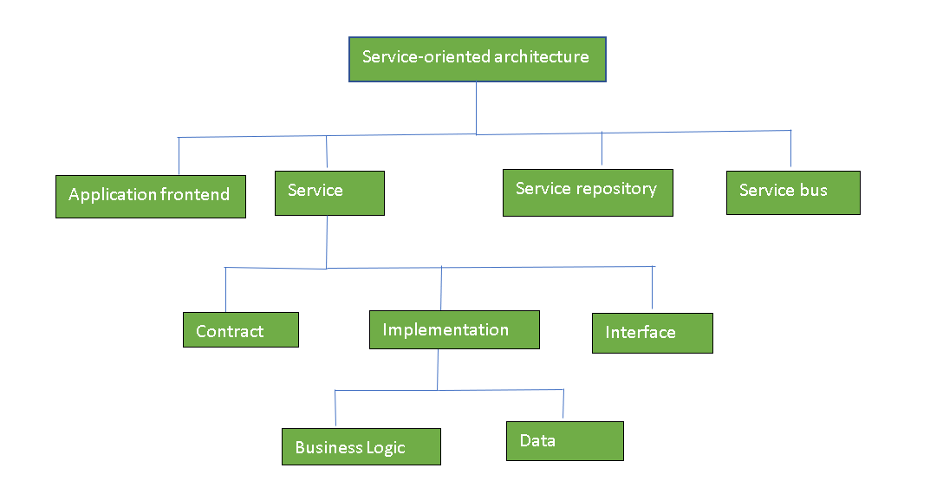
Características de los servicios / SOA – IV
Componentes de SOA

Slide 30
Sobre los contratos…
Un contrato de servicios (service contract) es un acuerdo entre un proveedor y un consumidor.
El contrato especifica los datos de entrada, datos de salida y el formato del contrato (XML, JSON, etc.).
Existen dos (2) tipos de contratos: contratos basados en el servicio y contratos orientados al consumidor.
En los contratos basados en el servicio el servicio es el dueño del contrato y puede evolucionar sin pensar en la necesidad del consumidor. Este modelo obliga a los consumidores a adoptar los cambios en el contrato, sin importar si estos quieren o necesitan las nuevas funcionalidades del servicio.
Los contratos orientados al consumidor se enfocan en una relación más cercana entre el servicio y el consumidor. En este modelo el servicio y el consumidor colaboran para que el primero tenga en cuenta las necesidades del último en los contratos que los unan.
Notes:
En los contratos oirentados al consumidor el servidor requiere conocer quienes son sus consumidores y como usan el servicio. Los consumidores pueden sugerir cambios en el contrato, los cuales pueden ser aceptados o rechazados dependiendo de cómo afecten a otros consumidores.

Slide 31
Disponibilidad de Servicios
DISPONIBILIDAD:
Capacidad de un servicio remoto de aceptar requests eficientemente.
RESPONSIVIDAD:
Capacidad del consumidor de recibir responses eficientemente.
RESPONSIVIDAD:
Patron Circuit Breaker.
Notes:
La disponibilidad obliga al consumidor a esperar o reintentar reestablecer conexión con el servicio. La reponsividad es mas desafiane porque nos enfrent a la pregunta Cuánto debería tardar el request en ser respondido?

Slide 32
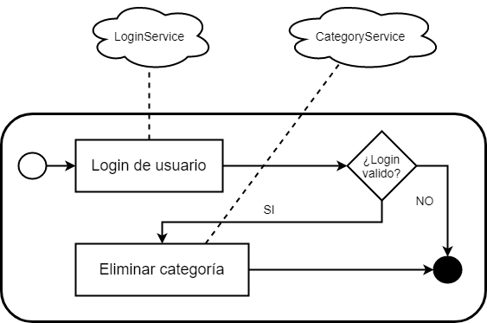
Orquestación de servicios
Un proceso de negocio es una colección de actividades o tareas relacionadas y estructuradas, que en una secuencia específica, produce un servicio o producto (cumple un objetivo de negocio en particular).
Se modelan con diagramas de flujos, actividades, procesos, etc.
La idea es reutilizar servicios previamente definidos, para componer u orquestar procesos mas complejos.
Los servicios pueden agregar información de varios servicios o bien crear flujos de trabajo (workflows) con distinos servicios para satisfacer el request de un consumidor. Esto se conoce como orquestación de servicios.
Se conoce como coreografía de servicios al patrón de interacciones entre servicios sin puntos de control únicos.

Slide 33
Identificando proyectos SOA
Que una aplicación provea o consuma unos cuantos servicios no implica necesariamente que su arquitectura este principalmente orientada a servicios.
Si el diseño de tu aplicación implica principalmente: (i) lidiar con el desarrollo de servicios, (ii) lidiar con consumidores de servicios, (iii) establecer procesos de negocios, y/o (iv) orquestar o componer servicios; muy probablemente te encuentres en el desarrollo de un arquitectura orientada a servicios.
Nota: otra pista para identificar arquitecturas orientadas a servicios, es cuando por lo general, dentro del proyecto donde se desarrollan los servicios, “falta” la capa “vista”.

Slide 34
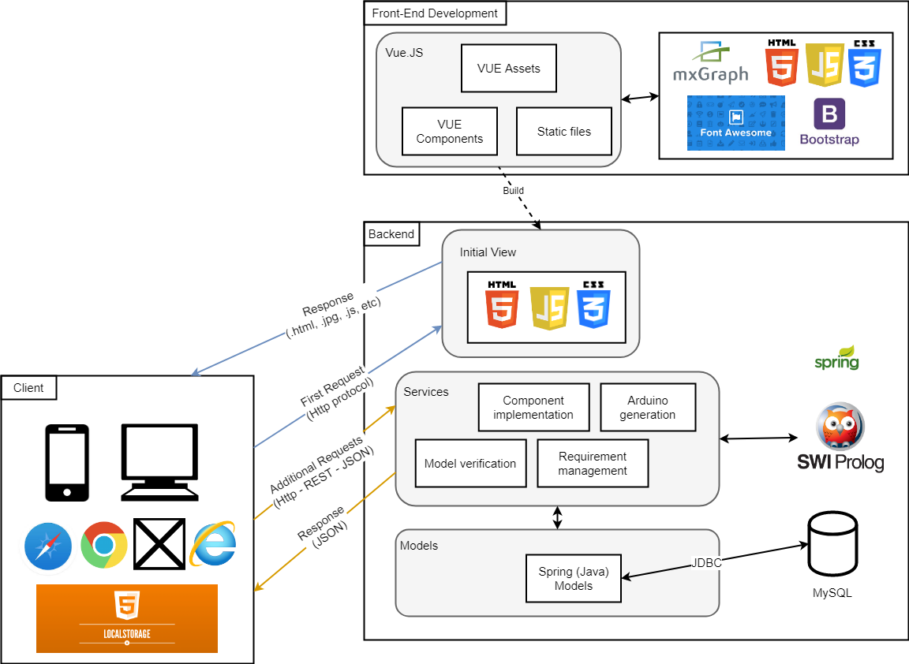
Ejemplo Proyecto SOA

Slide 35
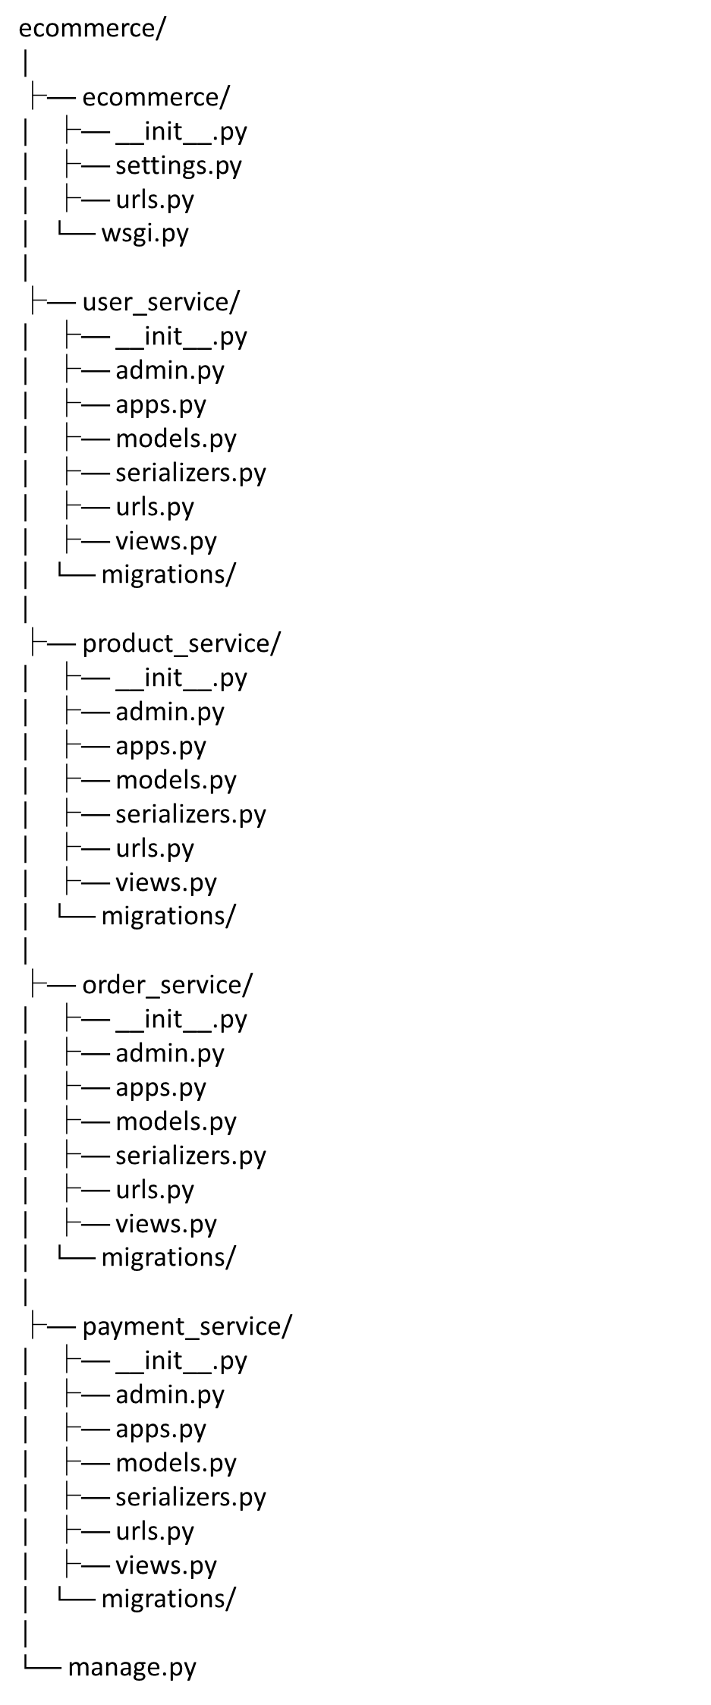
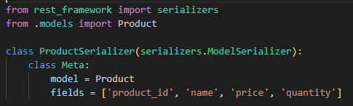
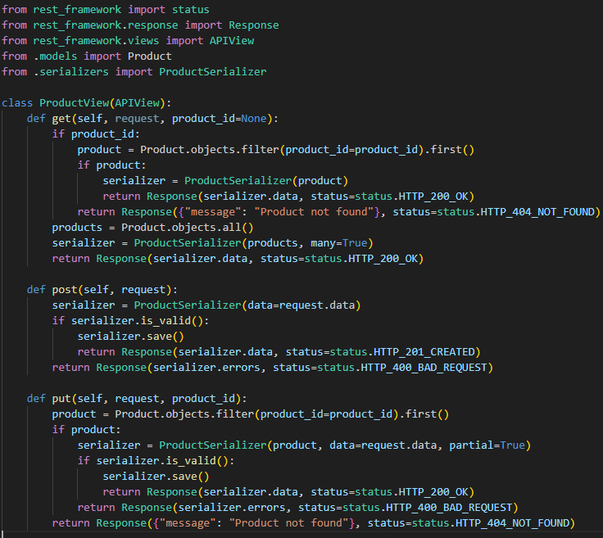
Ejemplo Proyecto SOA - Python
Método para traer un producto de la BDD por id o para mostrar todos los productos si no se pasa id.
Método para agregar un producto a la BDD después de validarlo.
Método para actualizar un producto de la BDD después de validarlo.

Slide 36
Principios de la SOA
Contrato de Servicios Estandarizados: especificados en las documentaciones del servicio.
Bajo acoplamiento: los servicios se diseñan para ser auto-contenidos, mantiendo relaciones que minimizan dependencias con otros servicios.
Abstracción: Un servicio está completamente definidio por los contratos de servicio, escondiendo su lógica la cual está encapsulada en su implementación.
Reusabilidad: Al ser diseñados como componentes, los servicios se reusan efectivamente, reduciendo tiempo y costos.
Autonomía: los servicios controlan la lógica que encapsulan. El consumidor no tiene necesidad de conocer esta implementación.
Descubrimiento: los servicios están definidos por documentos descriptivos que constituyen los metadatos suplementarios a través de los cuales pueden ser descubiertos. Esto permite un medio efectivo para usar recursos de terceros.
Composición: utilizar múltiples servicios permite implementar operaciones complejas y sofisticadas (orquestación y coreografía).

Slide 37
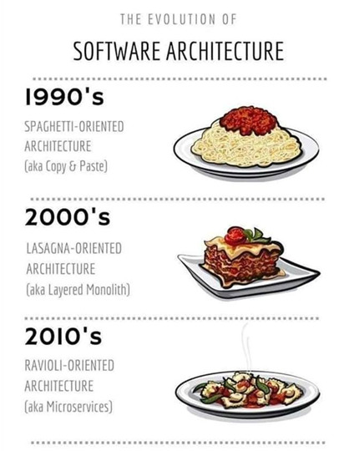

Slide 38
Ventajas/Desventajas de SOA
Advantages of SOA:
Service reusability: In SOA, applications are made from existing services. Thus, services can be reused to make many applications.
Easy maintenance: As services are independent of each other they can be updated and modified easily without affecting other services.
Platform independent: SOA allows making a complex application by combining services picked from different sources, independent of the platform.
Availability: SOA facilities are easily available to anyone on request.
Reliability: SOA applications are more reliable because it is easy to debug small services rather than huge codes
Scalability: Services can run on different servers within an environment, this increases scalability,
Disdvantages of SOA:
High overhead: A validation of input parameters of services is done whenever services interact this decreases performance as it increases load and response time.
High investment: A huge initial investment is required for SOA.
Complex service management: When services interact they exchange messages to tasks. The number of messages may go in millions. It becomes a cumbersome task to handle large numbers of messages.

Slide 39
Ejercicio
Desarrolle el siguiente tutorial, y realice las actividades propuestas.
Este tutorial proporciona una manera práctica de entender los conceptos, componentes, librerías y arquitectura básica de Django.
Cada línea que codifique y/o copie y pegue, léala en detalle, analícela, vuélvala y léala, y finalmente comprenda lo que se esta haciendo.
La próxima clase se explicará desde la teoría los elementos vistos.
Nota: para todos los tutoriales de este curso, a medida de que vaya haciendo los tutoriales, vaya anotando en una hoja las dudas, y en la clase siguiente pregunte sus dudas.

Slide 40
Recapitulemos
Hasta este punto debemos saber:
¿Qué es un servicio?
¿Para qué son útiles los servicios?
¿Qué tipos de protocolos/estrategias se usan en la comunicación con servicios?
¿Qué es SOA?
¿Características que deben tener los servicios / SOA?

Slide 41
Referencias
Lim,R., Correa, D. (2022). Django 4 for the Impatient. Packt Publishing Ltd.
Martin, R. (2017). Clean Architecture: A Craftsman’s Guide to Software Structure and Design.
Lim,R., Correa, D. (2022). Beginning Django API & React
Balachandran Pillai, A. (2017). Software Architecture with Python. Packt Publishing Ltd.
Ravindran, A. (2018) Django Design Patterns and Best Practices.
Meles, A. (2022). Django 4 By Example. Packt Publishing Ltd.
https://www.geeksforgeeks.org/service-oriented-architecture/

